Slide 1

Nadace Jedličkova ústavu

Slide 2
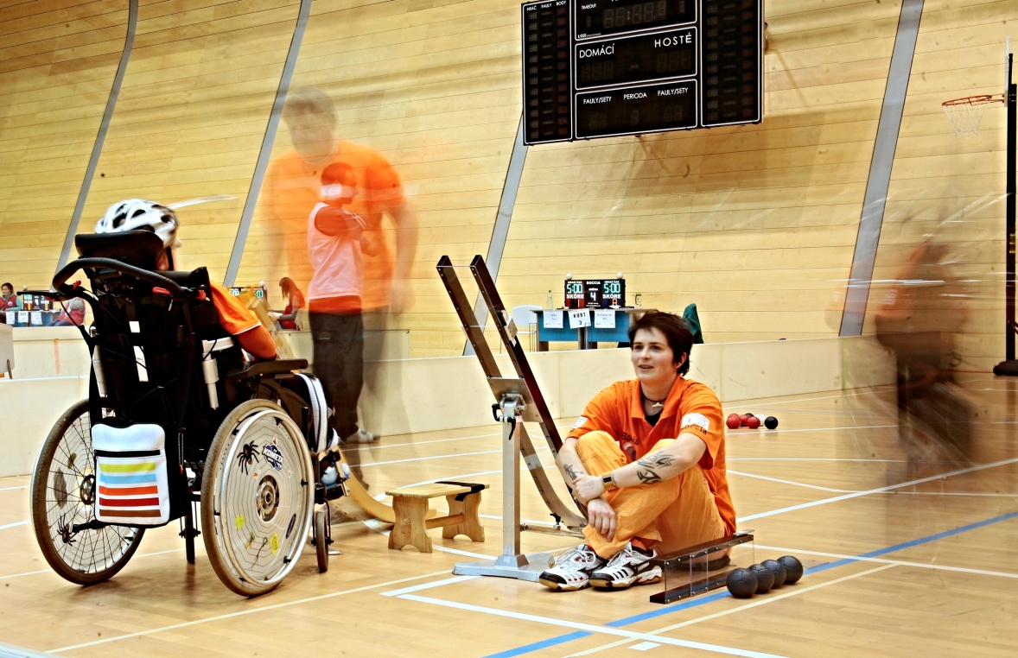
Nadace Jedličkova ústavu –
Naše poslání
Hlavním posláním Nadace Jedličkova ústavu je shromažďování finančních prostředků a jiných hodnot za účelem pomoci dětem a mladým lidem s tělesným postižením, podpory sociální a pracovní rehabilitace, integrace handicapovaných osob do společnosti a za účelem uspokojování specifických potřeb a podpory zájmů dětí a mládeže s handicapem

Slide 3
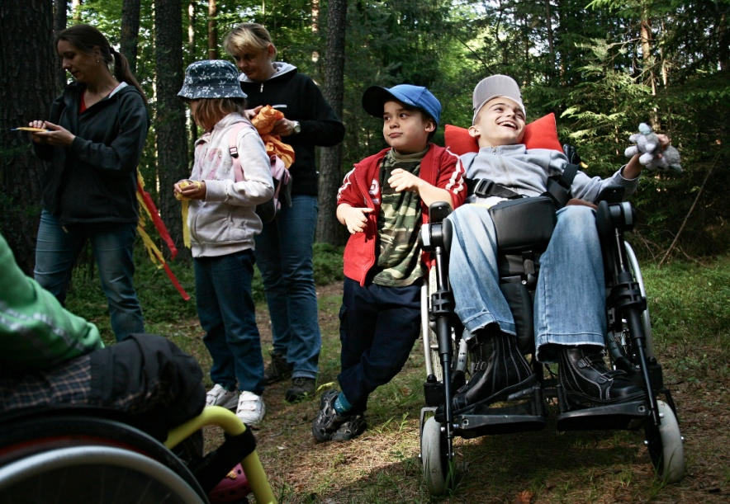
Nadace Jedličkova ústavu –
Transparentnost
Vždy klademe důraz na transparentnost našeho počínání. Náklady na správu Nadace jsou hrazeny výhradně z výnosů finančního a nemovitého majetku, který nám umožňuje plnit nadační poslání a je zárukou, že v něm můžeme pokračovat i v dalších letech. Všechny dary a veškerou pomoc, kterou nám dárci poskytují, pečlivě přerozdělujeme a předáváme dál v plné výši. Navíc Nadace Jedličkova ústavu všem svým dárcům i dlouhodobým partnerům přesně dokladuje, na jaký účel byly jejich prostředky použity.

Slide 4
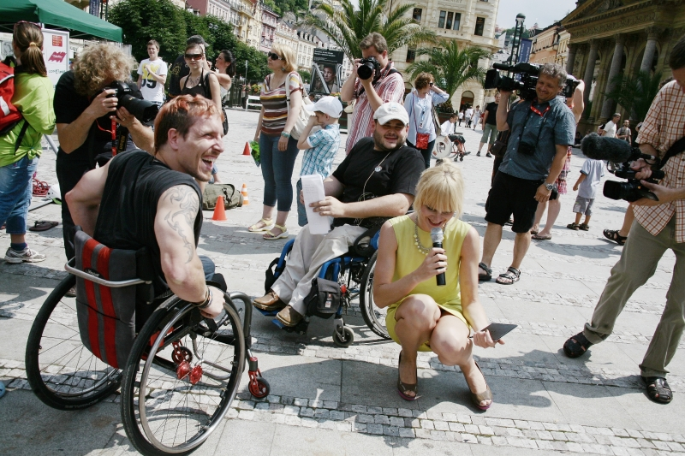
Nadace Jedličkova ústavu – Pojeďte s námi
„Jezdím pro Jedličkův ústav“ – projekt v rámci kterého se Nadace snaží shromáždit finanční prostředky na zakoupení bezbariérového autobusu pro žáky a studenty Jedličkova ústavu 2012 – 2015
Veřejná sbírka byla zahájena v červenci 2012 při příležitosti 47.Mezinárodního filmového festivalu v Karlových Varech, jehož neziskovým partnerem byla právě naše nadace …….a byla to SHOW

Slide 5

Nadace Jedličkova ústavu – Pojeďte s námi
Propagační spot uvedený v Českém rozhlase (prosinec 2012)
Benefiční koncert NJU v Betlémské kapli (prosinec 2012)
  Upoutávka v hlavní zpravodajské relaci ČT (březen 2013)
  Benefiční aukce triček NJU (březen 2013)
  Velikonoční dílny a prodej předmětů OC Myslbek (duben 2013)
  Dětský den s DBK (červen 2013)
  Reprezentační ples MHMP (listopad 2013)
  Benefiční koncert NJU v Betlémské kapli (prosinec 2013)
  Benefiční koncert The Tap Tap v Opeře – přímý přenos ČT (prosinec 2013)
  Partnerství s divadelním a hudebním festivalem Vyšehraní 2014 vč. dražby obrazu (duben – červen 2014)
  Pražský Majáles – účast českých olympioniků (duben 2014)
  Benefiční veslování se sportovci v OC Černý Most (listopad 2014)
  Podpora od AC Sparta Praha (listopad 2014)
  Benefiční koncert v BK (prosinec 2014)

Slide 6
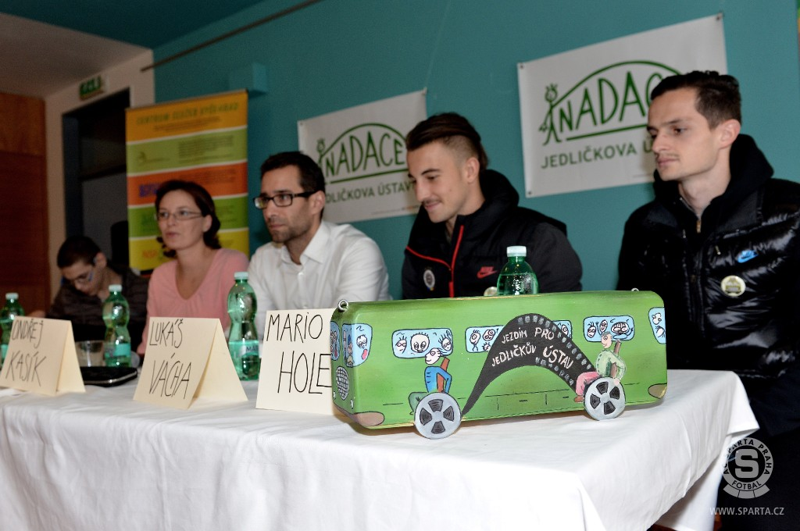
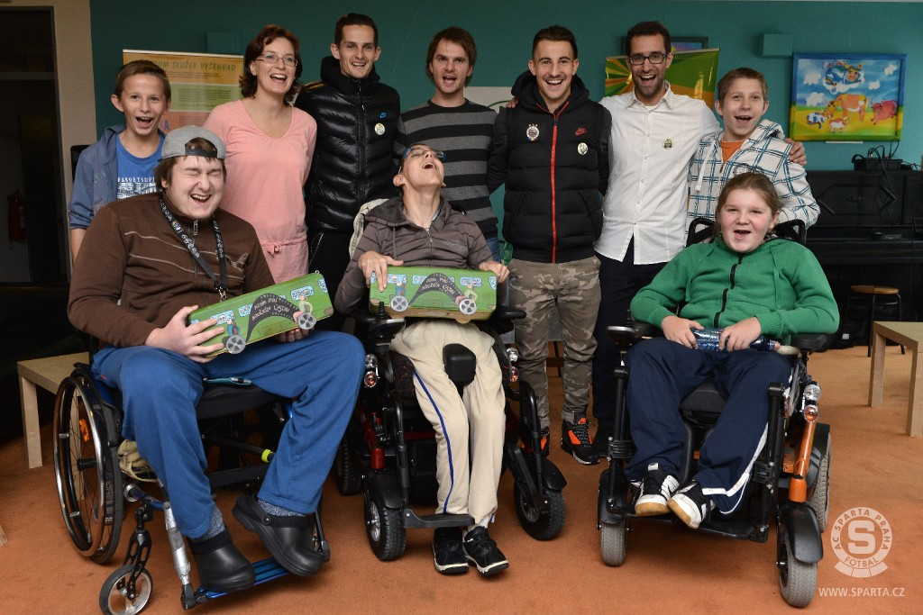
Nadace Jedličkova ústavu –
Co fungovalo?
  Spojení se silnými mediálními partnery ČT a Čro (v rámci mediálního balíčku od MFFKV – Komunikace
  Spojení se silnými obchodními partnery (OC Myslbek a OC Černý Most) – z návštěvníků se stali Dárci
  Nejefektivnějším ovšem bylo spojení se silným komunikačním partnerem – Komunikace a loajální fanoušci (AC Sparta Praha, Vyšehraní)

Slide 7
Nadace Jedličkova ústavu –
Co je k tomu potřeba?
Jasně definovaný projekt – jednoznačný záměr a cíl
Jasně definované akce a aktivity na podporu projektu
Přesvědčit o potřebnosti a vyvolat zájem
Není potřeba vždy žádat o finanční podporu, důležité je také propojení projektu se silnými stránkami partnera
Získat nadšení z daru od dárců – další pozitivní
komunikace

Slide 8
Nadace Jedličkova ústavu –
Porovnání v číslech
Listopad 2012 – bez podpory
DMS: 2808,- Kč
Listopad 2013 – placená kampaň před TV přenosem + podpora od ČT
Firemní dárci: 113.110,- Kč
Individuální dárci: 10.600,- Kč
DMS: 8521,50 Kč
Listopad 2014 – placená kampaň + partnerská spojení
Firemní dárci: 20.000,- Kč
Individuální dárci: 44.115,- Kč
DMS: 35.337,50 Kč

Slide 9

„Jezdím pro Jedličkův ústav“ - Sbírka na bezbariérový autobus
PROČ?
speciálně upravený autobus je jedinou možností, jak zajistit přepravu většího počtu dětí s tělesným handicapem na školy v přírodě, kulturní a sportovní akce, výlety či zimní a letní zájezdy, ale také na specializované praxe
Technický stav současného autobusu je po 18 letech používání již nevyhovující
Vzhledem k specifickým požadavkům na přepravu většího množství osob na vozících nelze využít služeb běžných autobusových dopravců
KOLIK?
Cílová částka: 8 100 000 CZK
Aktuální stav sbírky: 4 230 637,29 CZK
Termín ukončení: květen 2015

Slide 10
Kontakty
Sídlo: V Pevnosti 4, 127 41 Praha 4
Adresa: Na Topolce 1, 140 00 Praha 4
Telefon: +420 241 083 553, +420 241 083 554
Web: www.nadaceju.cz
Irena Fodorová, výkonná ředitelka
E-mail: reditel@nadaceju.cz
Telefon: +420 724 307 106
DĚKUJEME!

